Slide 1
Vzorové príklady výpočtov na zloženie roztokov

Slide 2
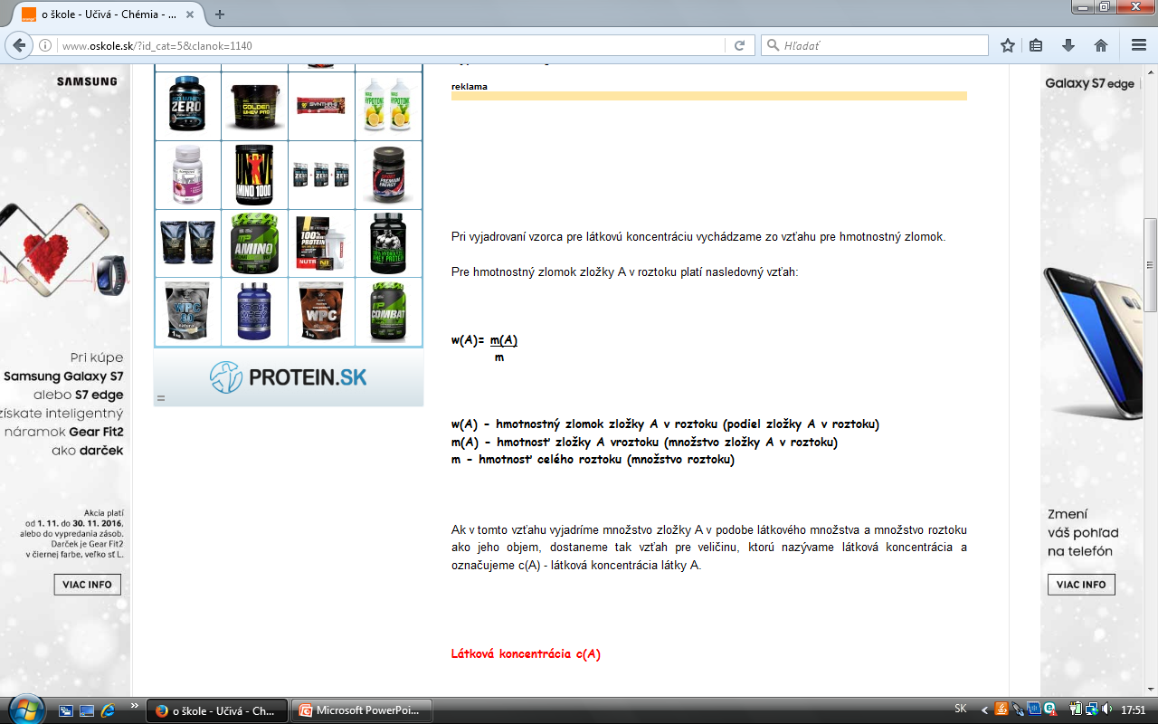
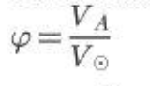
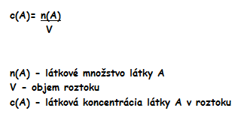
Opakovanie Vyjadrenie zloženia roztokov:
1.hmotnostným zlomkom
2.Objemovým zlomkom
3.látkovou koncentráciou
4. Zmiešavacou rovnicou

Slide 3
Príklad 1
V kuchyni používame 8 % roztok octu. Koľko vody a kyseliny octovej obsahuje:
a)100g octu b) 1000g octu
1. Riešenie úvahou:
a) 8 % roztok octu obsahuje v 100 g roztoku
8 g kys. octovej + 92 g vody
b) 8 % roztok octu v 1000 g roztoku
80 g kys. octovej + 920 g vody
92 g
100 g
8 g
1000 g

Slide 4
Riešenie použitím vzorca:
a)8%-ný roztok má w=8% teda 8:100 = 0,08 !!!!! (nie 0,8!!!
m(roztoku octu) = 100 g
m(A) (k.octovej) =?
m(vody) = ?
b) a)8%-ný roztok má w=8% teda 8:100 = 0,08 !!!!!
m(roztoku octu)=1000 g
m(A) (k.octovej) =?
m(vody) = ?
Dosadíme: 0.08 = m(k.octovej) / 1OO g
m(k.octovej) = 8 g
Vypočítali sme hmotnosť k.octovej, hmotnosť vody si odpočítame od hmotnosti celého roztoku, teda m(vody) je 100g-8g = 92 g
100 g octu obsahuje 8 g kyseliny octovej a 92 g vody.
Dosadíme: 0.08 = m(k.octovej)/1OO0 g
m(k.octovej) = 80 g
Vypočítali sme hmotnosť k.octovej, hmotnosť vody si odpočítame od hmotnosti celého roztoku, teda m(vody) je 1000g-80g = 920 g
1000 g octu obsahuje 80 g kyseliny octovej a 920 g vody.

Slide 5
Príklad 2
Ako má včelár pripraviť 50 % roztok cukru na kŕmenie včiel?
50 % vodný roztok cukru – zadali w=50%
teda 50% : 100 = w=0,5
Ak nám nezadajú koľko roztoku chceme, praktické je uvažovať o 100g roztoku!!!!! Vtedy 100g je hmotnosť celého roztoku.
Zápis:
w=50% = 0,5
m= 100g
m(cukru)= ?
Pozor! Vypočítali sme množstvo cukru, množstvo vody je: 100g-50g =50g
0,5 = m (cukru) / 100g
m(cukru) = 50 g
Odpoveď: Na prípravu 100 g roztoku cukru včelár použije 50 g cukru a 50 g vody.

Slide 6
Príklad 3
V lekárničke máme 3 % roztok peroxidu vodíka (H₂O₂). Ako by sme ho pripravili?
3 % vodný roztok peroxidu vodíka obsahuje:
A) v 100 g roztoku _______g peroxidu vodíka a ________g vody
B) v 1000 g roztoku _______g peroxidu vodíka a ________g vody

